Slide 1
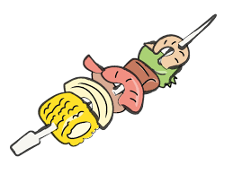
美味しいお肉と野菜・お菓子を
みんなでおいしく食べよう！
友
達
T
第1回
O
日程：6月11日(日) 午前10時〜午後14時
場所：NPO法人わきあいあい交流処 浜田市田橋町953-1
持ち物：・マイ箸 ・マイ食器 ・名刺（あれば）
参加条件：30代から40代の独身者 15名程度
参加費：男性3,000円 女性2,500円
内容：浜田市弥栄町産の野菜をはじめとして、地元の食材を
中心としたBBQです。友達と一緒に友達を増やしに是非ご参加
下さい。独身者限定ですが、婚活イベントではなく、仲間や友達
を増やそうというイベントです。アルコールの提供はございません。
お問合せ：NPO法人わきあいあい wakiaiai_npo_hamada@yahoo.co.jp

